Slide 1
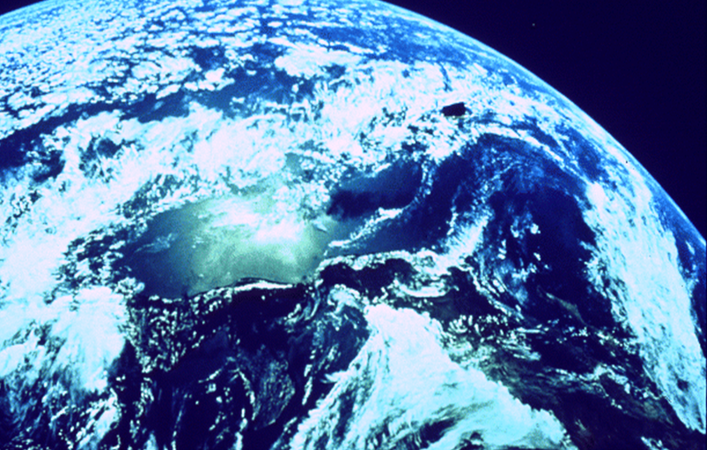
Измерение атмосферного давления.
Опыт Торричелли
Разработал:
Чепурин Вадим Леонидович
учитель физики и информатики

Slide 2
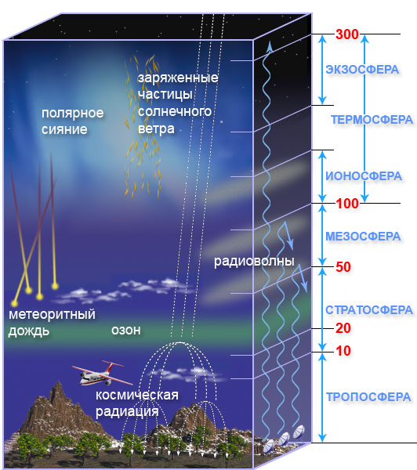
«Мы живём на дне воздушного океана…»
Эванджелиста Торричелли
p = ρgh

Slide 3
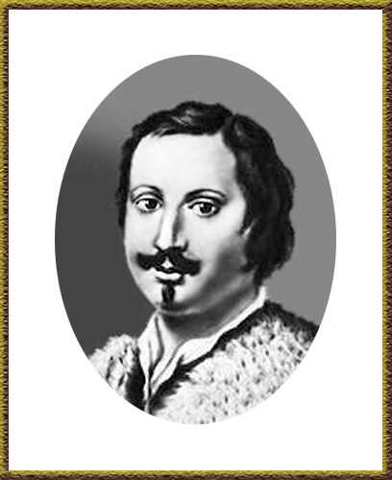
Эванджелиста Торричелли
Итальянский ученый,
впервые измеривший
атмосферное
давление,
проведя опыт, названный
впоследствии
его именем
Эванджелиста Торричелли
(1608 – 1647 )

Slide 4
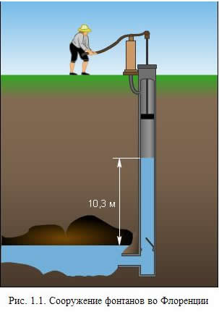
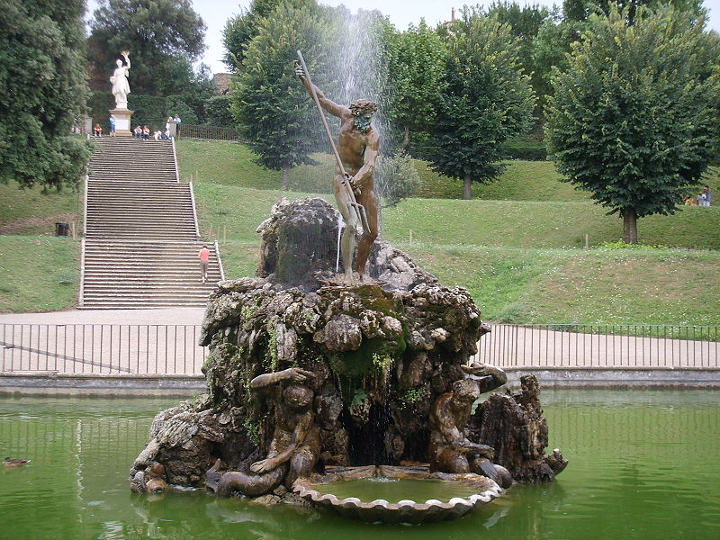
История открытия атмосферного давления

Slide 5
Опыт Торричелли
Осмысливая результаты эксперимента, Торричелли делает 2 вывода:
в пространстве над ртутью в трубке нет воздуха,
ртуть не выливается из трубки обратно в сосуд потому, что атмосферный воздух давит на поверхность ртути в сосуде.

Slide 6
Измерение атмосферного давления
p = ρgh

Slide 7
Историческая справка
В конце 1646 г Паскаль повторяет опыты Торричелли не только с ртутью, но и с маслом и с водой, красным вином, для чего потребовалось бочки, вместо чашек и трубки длиной 15 м.

Slide 8
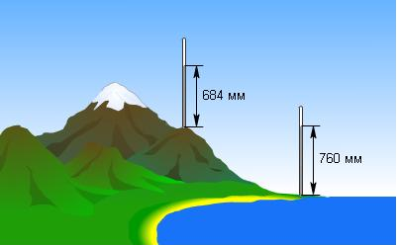
Историческая справка
Опыты у подножья и на вершины горы Пюи – де Дом.

Slide 9
Историческая справка
В 1654 году действие атмосферного давления было наглядно показано
магдебургским бургомистром Отто фон Герике.

Slide 10
Измерение атмосферного давления
Если к трубке с ртутью, использовавшейся в опыте Торричелли, прикрепить вертикальную шкалу,
то получится простейший прибор –
ртутный барометр
(от греч. «барос» - тяжесть,
«метрео» – измеряю).
Он служит для измерения атмосферного давления.

Slide 11
Единицы измерения
атмосферного давления
Единица атмосферного давления – 1 мм рт. ст.
Соотношение между Па и мм. рт.ст.
р= ρgh = 13 600 кг/м • 9,8Н/кг • 0,001 м = 133,3 Па
1 мм.рт.ст. = 133,3 Па
760 мм.рт.ст. ≈ 101 300 Па ≈ 1013 гПа
3

Slide 12
Наши новые познания
1 мм рт. ст. – внесистемная единица атмосферного давления
1 мм рт. ст. = 133,3 Па
Давление атмосферы, равное давлению
столба ртути высотой 760 мм называют
нормальным атмосферным давлением
р₀ = 760 мм рт. ст. = 101 300 Па = 1013 гПа
Прибор для измерения атмосферного давления – ртутный барометр

Slide 13
15 мм рт. ст. = 1999,5 Па.
760 мм рт.ст = 101300 Па
101300Па = 1013гПа.
ртутный барометр (от греч. барос – тяжесть, метрео – измеряю).

Slide 14
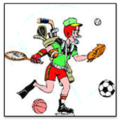
Быстро встали, улыбнулись.
Выше – выше потянулись.
Ну-ка, плечи распрямите,
Поднимите, опустите.
Вправо, влево повернитесь,
Рук коленями коснитесь.
Сели, встали. Сели, встали.
И на месте побежали.
Потянулись, растянулись
Вверх и в стороны, вперед.
И за паты все вернулись –
Вновь урок у нас идет.

Slide 15
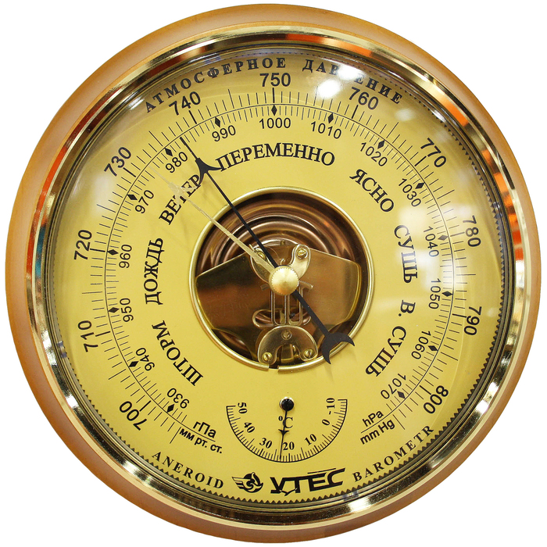

Slide 16
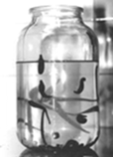
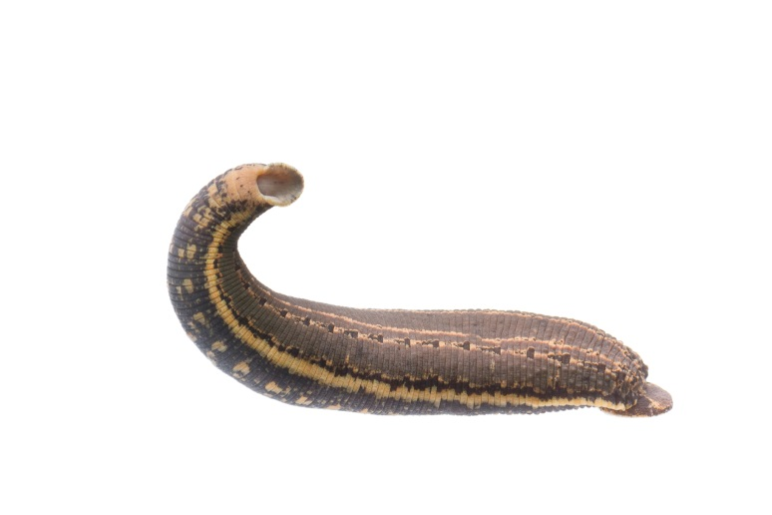
В хорошую погоду пиявка лежит на дне, свернувшись в клубок. Перед дождем она всплывает к краю сосуда и лежит, пока погода не улучшится. Если будет ветер, то пиявка быстро плавает и успокаивается вместе с ветром. Перед бурей она конвульсивно подергивается. В морозную, ясную погоду она лежит на дне, а в снегопад – поднимается к поверхности. Все это связано с изменением атмосферного давления. При пониженном давлении (перед дождем или снегом) содержание воздуха и кислорода в воде уменьшается. В хорошую погоду давление высокое, кислорода в воде достаточно, и пиявка хорошо себя чувствует на дне. То же самое наблюдается и в природе – в водоеме….

Slide 17
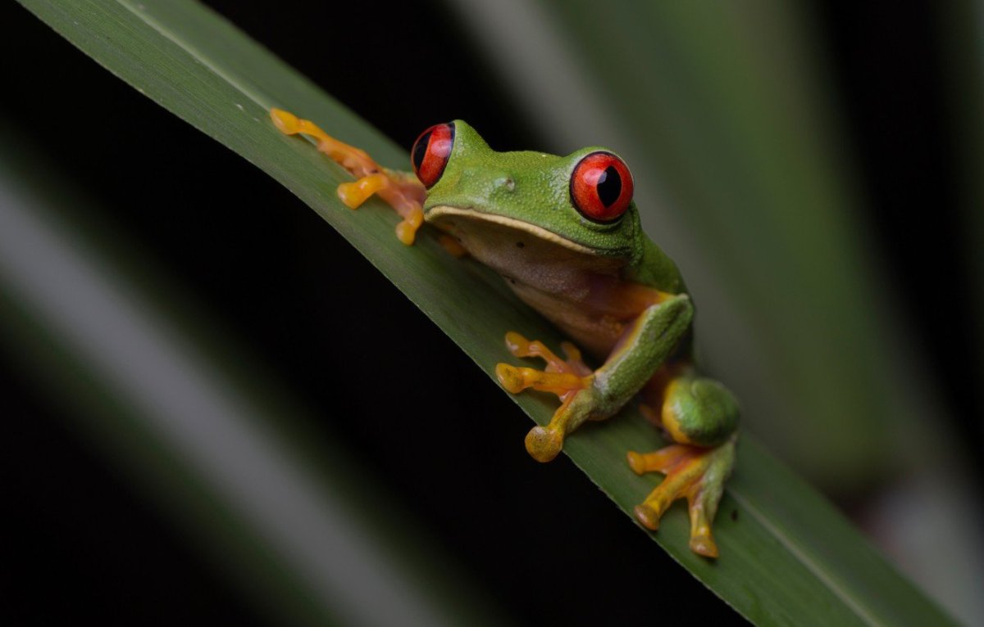

Slide 18
Дано: p=760 мм. рт. ст ρ= 1000 кг/м3 | Решение: p=ρhg 1 мм. рт. ст=133,3 Па 760 мм.рт.ст=101308 Па
h-?

Slide 19
Работа в парах…
«Третий лишний»
1. 1 мм рт. ст., 1Па, 1Н;
2.Торричелли, Гагарин, Галилей.
3.Термометр, шприц , пипетка.
«Найди ошибку»
1. 1мм рт.ст. = 133,3 Па;
2. 1013 гПа = 760 мм рт. ст.;
3. 10 мм рт. ст. = 1,333гПа.

Slide 20
Домашнее задание
§ 42, упр. 19 (4)
Творческое задание : цветы – барометры, птицы синоптики, морские барометры…

Slide 21
Спасибо
за урок

